Slide 1
한국직업능력교육원 안산
자율주행 자동차
Team 3조
강현수, 김우영

Slide 2
목차
01
02
03
04
05
프로젝트 주제 및 기획의도
프로젝트 개요
주차별 프로젝트 수행단계
프로젝트 수행
자체 평가 의견
K-digital training

Slide 3
프로젝트 주제 및 기획의도
라즈베리파이를 이용한 차선인식 자율주행 자동차 제작
지금까지 수업을 받으며 배운 것을 토대로 자율주행 자동차라는 주제의 프로젝트를 진행하고자 함

Slide 4
프로젝트 개요
4개의 모터로 연결된 RC카 바퀴 제어
카메라에서 사진 파일을 받아 open CV로
파일 전 처리 후 데이터 검출
검출된 차선 데이터를 수집 및 학습
학습한 데이터로 이동 가능하도록 바퀴 모터 제어

Slide 5
주차별 프로젝트 수행단계
week
week
week
week
week
01
02
03
04
05
동키카
자동차 조립
차선 만들기
코드 작성
테스트로 데이터 수집
수집한 데이터로 코드 수정
수정 단계 및 자율주행 안정화
자율주행 자동차 완성
프레젠테이션 & 결과보고서 작성
발표
NICHE MARKETS
SUPPLY CHAINS
Pursue scalable customer service through sustainable strategies
Cultivate one-to-one customer service with robust ideas

Slide 6
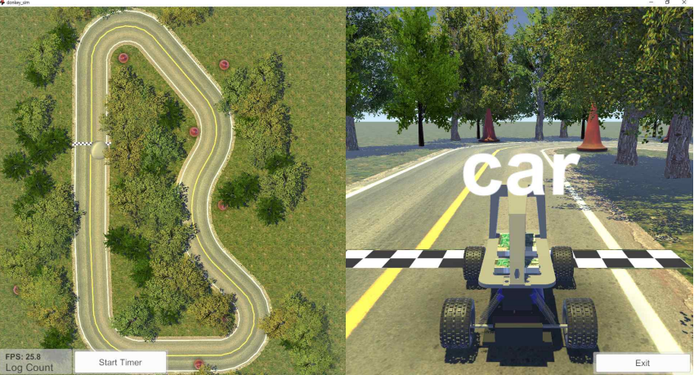
Week 01
동키카 시뮬레이터를 사용하여 인공지능 학습 전체 과정을 살펴봄
`

Slide 7
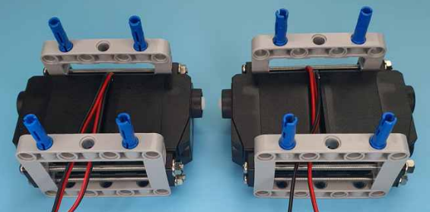
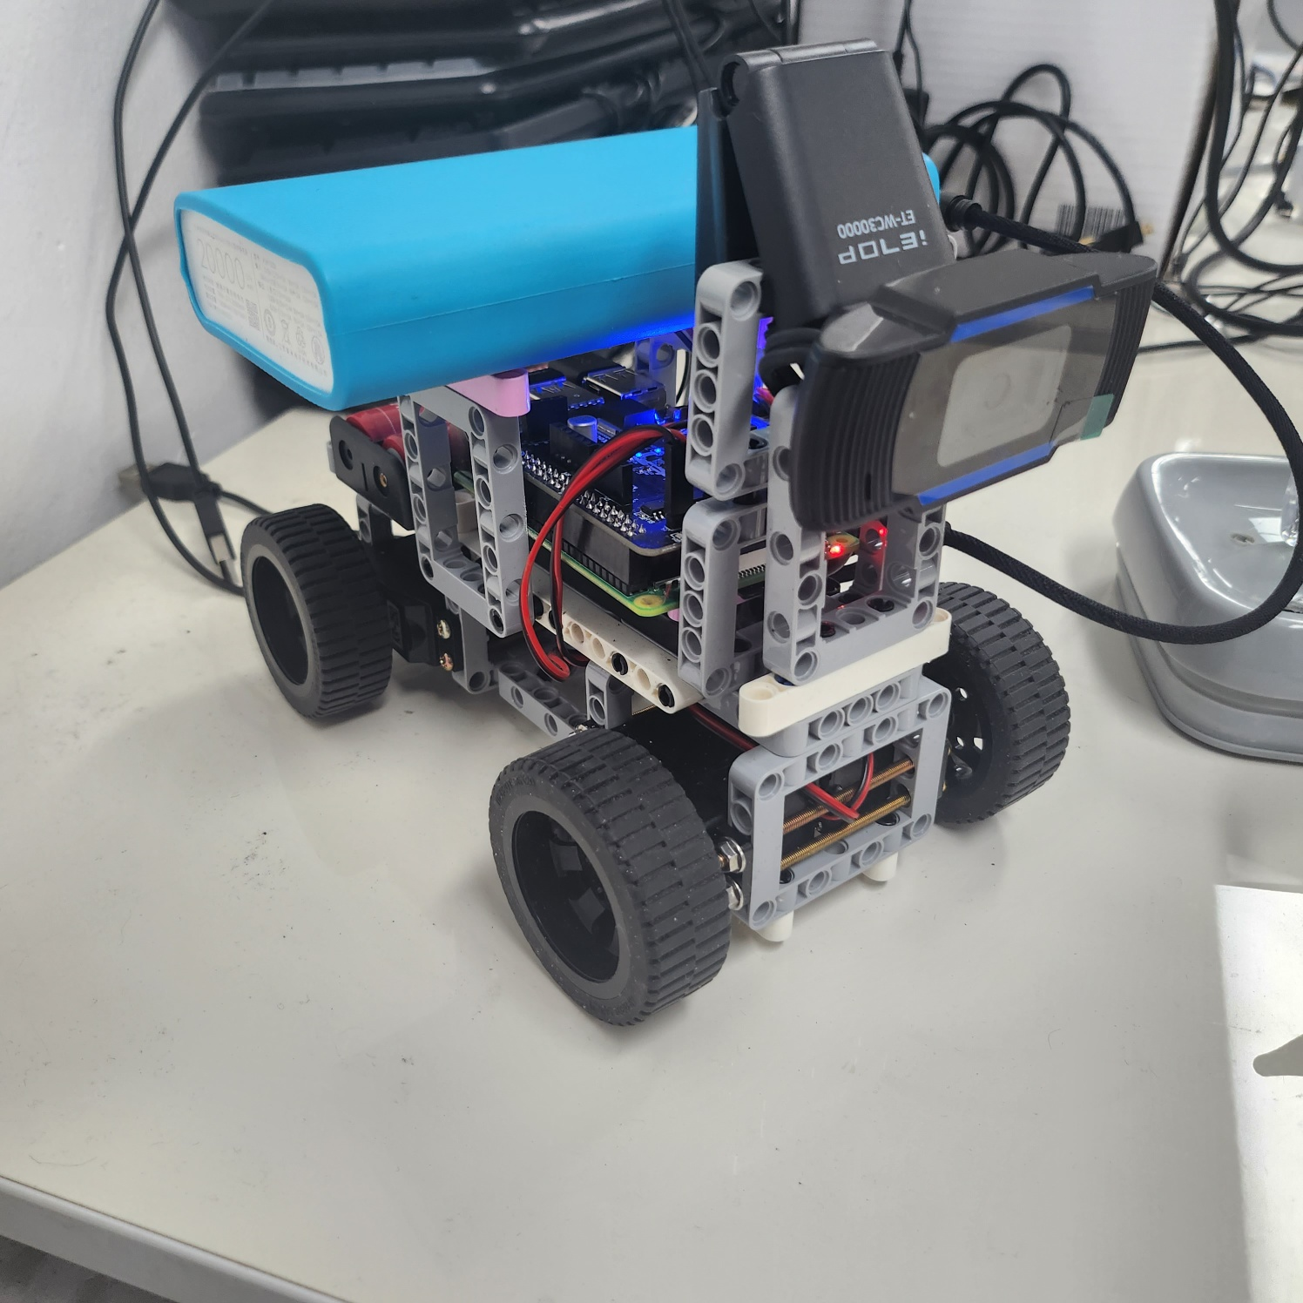
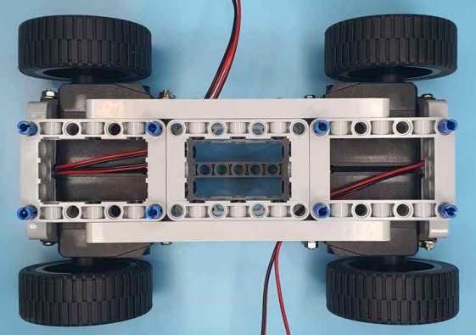
Week 01

Slide 8
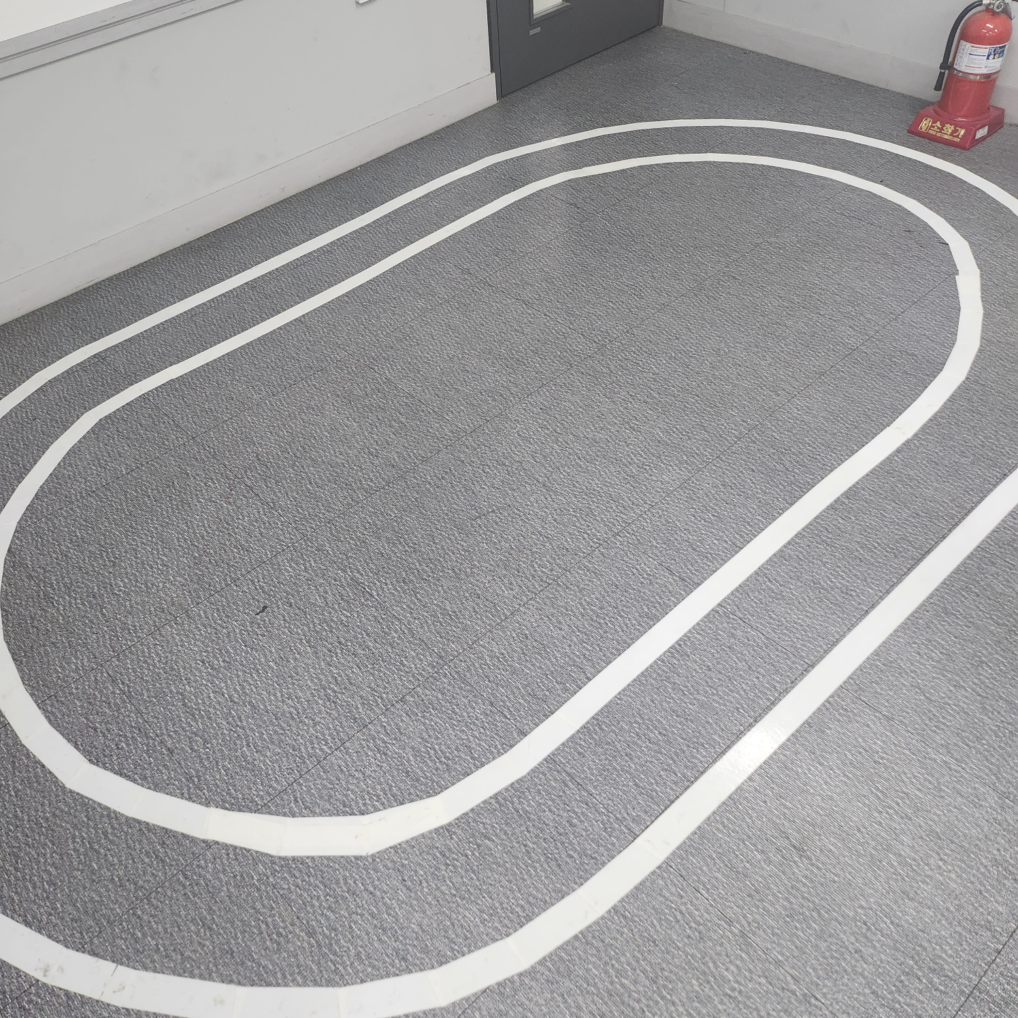
Week 01
자동차 조립 및 차선 만들기

Slide 9
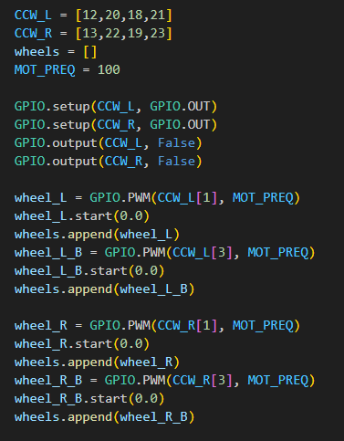
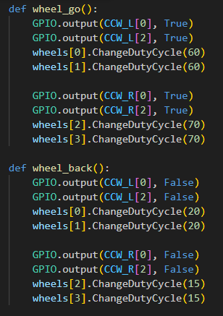
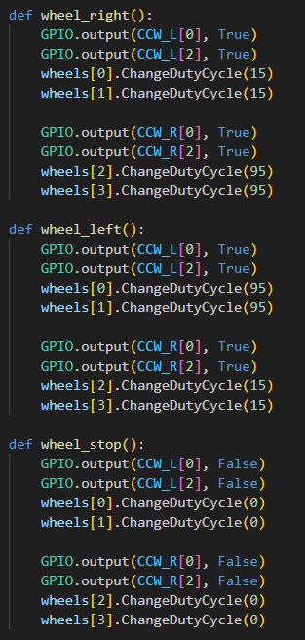
Week 02
모터 제어 코드
좌,우 이동은 안쪽과 바깥쪽 출력을 다르게 주어 방향 제어

Slide 10
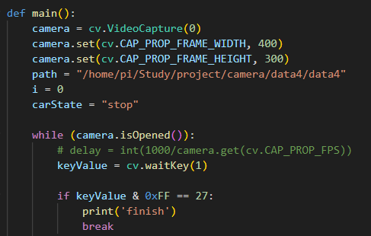
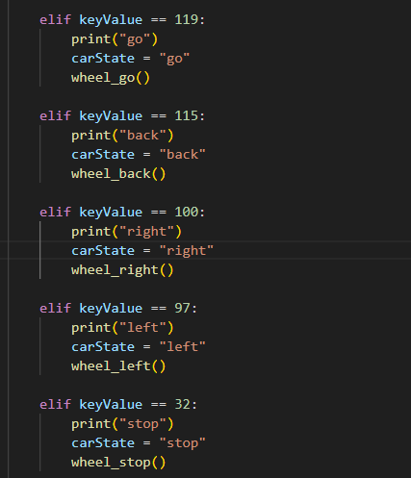
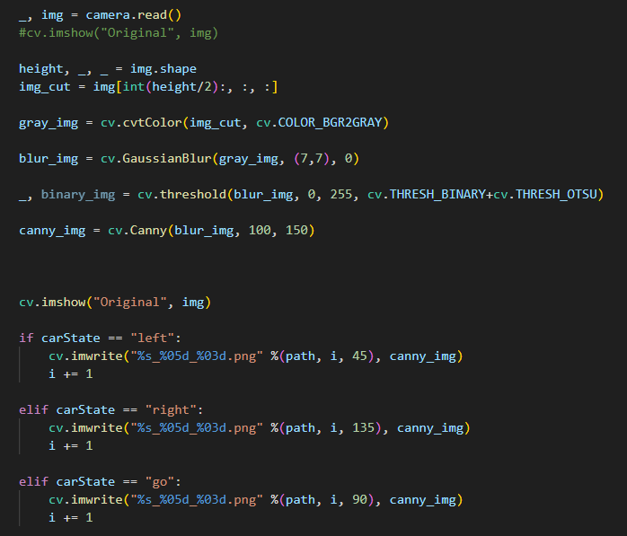
Week 02
이미지 파일 수집
키보드로 방향을 제어하여 앞, 좌, 우를 구분하여 전처리된 이미지 파일을 수집

Slide 11
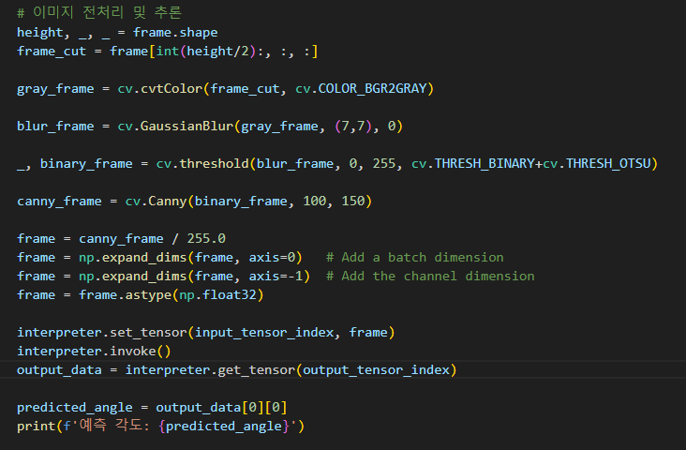
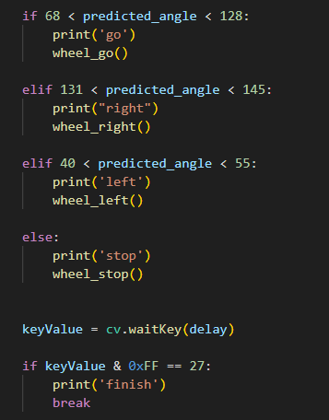
Week 02
CNN 모델을 불러와 RC카에 적용하여 구동
카메라에 보여지는 이미지의 각도를 예측해서 전진 및 좌,우 이동

Slide 12
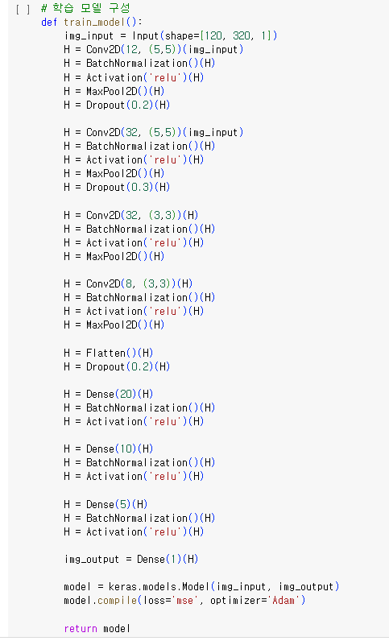
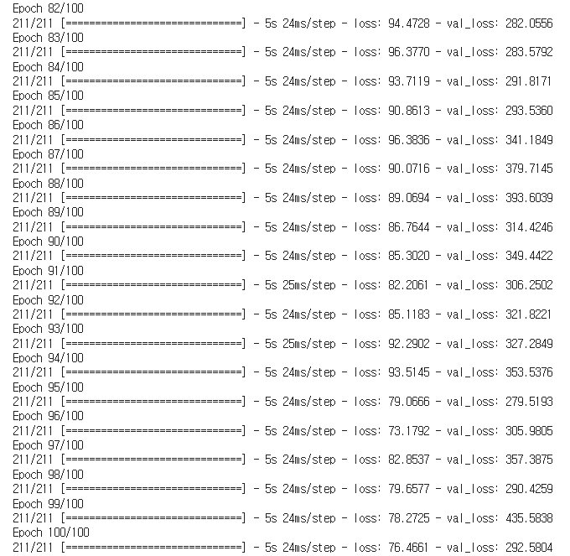
Week 02
CNN 모델을 이용하여 학습 모델 구현

Slide 13
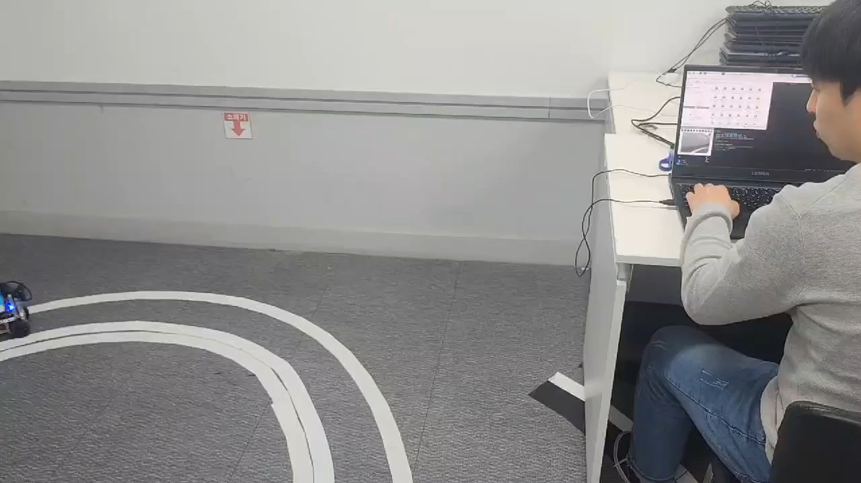
Week 03
학습에 필요한 차선 이미지 수집

Slide 14
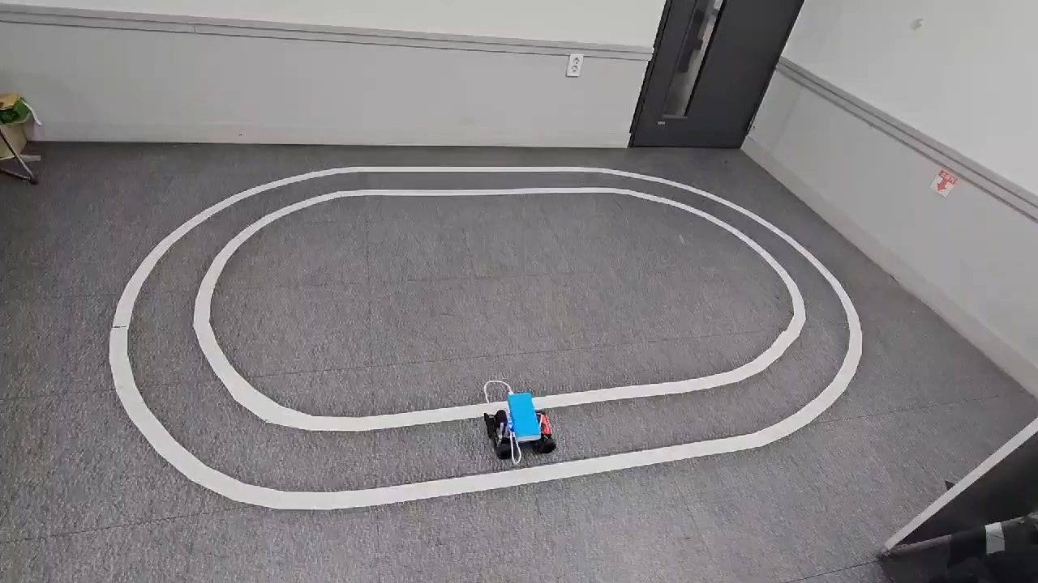
Week 04
최종 학습된 모델을 이용한 자율주행

Slide 15

자체 평가
1.바퀴와 바닥의 재질 차이로 자동차가 미끄러지는 현상이 발생하여 모터 제어에 어려움을 겪음.
2.데이터를 수집하여 학습시키는 과정에서 자동차가 차선을 제대로 인식하지 못하는 오류를 많이 겪음.
3.텐서플로우를 이용하여 학습할 때 오차율이 눈에 띄게 감소하지 않아 조정하는데 어려움을 겪음.
처음 계획했던 일정이나 방법으로 원활히 되지는 않았지만 위 사항들을 해결해 나가는 과정에서 문제를 바라보는 시선이 달라졌으며, 디버깅 능력이 향상되었습니다.

Slide 16
Thank you
감사합니다

